Slide 1
T.C.
BALIKESİR ÜNİVERSİTESİ
MÜHENDİSLİK FAKÜLTESİ
BİLGİSAYAR MÜHENDİSLİĞİ BÖLÜMÜ
Veritabanı Yönetim Sistemleri
11. Bölüm
Dr. Öğr. Üyesi Sevdanur GENÇ
sevdanur.genc@balikesir.edu.tr
Balıkesir, 2024

Slide 2

Ajanda
VIEW NESNELERİ (GÖRÜNÜMLER)
  VIEW OLUŞTURMA - Create View
  VIEW GÜNCELLEME - Alter View
  VIEW SİLME - Drop View
Örnek uygulama

Slide 3
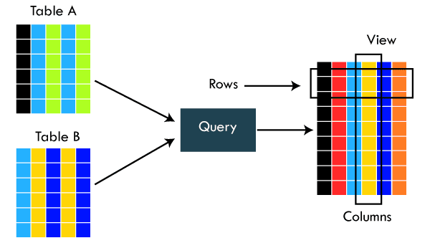
VIEW NESNELERİ (Görünümler)
Vıew, İçerisinde Sql Sorgularını Saklayan Bir Vt Nesnesidir.
Vıew’ler İçerisinde Sql Sorgusu Bulundurur Ancak Veri Bulundurmaz. Fiziksel Olarak Yoklardır, Sanal Tablolardır.
Amacı, Verilere Daha Hızlı Erişmek Ve Verilerin Önbelleğe Alınmasıdır.
  Vıew’ler Saklanmış Sorgular Olarak Adlandırılır.
  Sanal Tablolardır, Fiziksel Olarak Yokturlar.
  Her Çağırıldığında Sorgu Tekrar Çalışır (Varsayılan).
  Birçok Amaç İçin Kullanılması Mümkündür.
    Karmaşık Veritabanlarında Verilere Daha Rahat Ulaşılır.
    Sanal Da Olsa, Bir Normalizasyon Yapar.

Slide 4
SQL VİEW’DE YAPILAMAYACAK İŞLEMLER NELERDİR?
İsimsiz bir kolon kullanılamaz.
Sql stored procedure yapısı gibi, view içerisinde parametre gönderilemez.
View yapısı içerisinde dml kodları (insert into, update, delete) kullanılamaz.
View yapısı içerisinde, sadece select ile başlayan ifadeler kullanılabilir.
View içerisinde order by (sıralama) fonksiyonu kullanılamaz.

Slide 5
VIEW OLUŞTURMA - CREATE VIEW
OLUŞTURULAN VİEW’LER VERİTABANINIZ İÇERİSİNDE SCHEMAS SEÇENEĞİNİN ALTINDA “VİEWS” OLARAK YER ALMAKTADIR.
  CREATE VIEW VİEW_İSMİ_VERİLİR
  AS
  SELECT ALANLAR
  FROM TABLOLAR
  WHERE ŞARTLAR
KULLANIMI: TABLOLARI NASIL KULLANIYORSAK VİEW’LER DE AYNI ŞEKİLDE KULLANILMAKTADIR.
  SELECT * FROM VİEW_İSMİ_VERİLİR
CREATE OR REPLACE VIEW : VIEW OLUŞTURMANIN FARKLI BİR YOLUDUR. HALİHAZIRDA VAR OLAN VIEW DEĞİŞTİRİLMEK İSTENİRSE BU KOMUT KULLANILIR.

Slide 6
VIEW GÜNCELLEME - ALTER VIEW
Güncelleştirmek için alter ifadesinden sonra güncelleştirmek istediğimiz türü seçiyoruz burada view oluyor ve en son olarak View adını yazıyoruz.
  Alter VIEW VİEW_İSMİ_VERİLİR
  AS
  SELECT Alanlar
  FROM Tablolar
  WHERE Şartlar

Slide 7
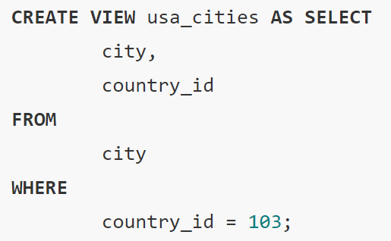
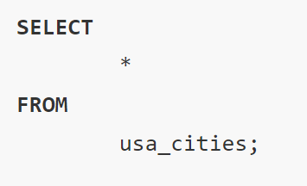
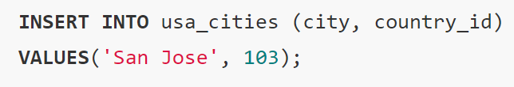
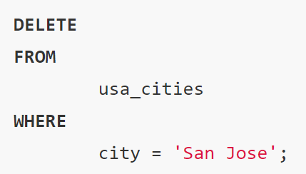
VIEW GÜNCELLEME - ALTER VIEW
Tek Tablo Ile Olusturulmus Vıew’ler Üzerinden Ulaşılan Verilere İstenirse İnsert, Delete Ve Update İşlemleri Yapılabilir. Bunun İçin Bazı Şartlar Vardır;
  From Listesinde Tam Olarak Bir Vıew Girişi Olmalıdır. Tablo Veya Başka Bir Güncelleştirilebilir Vıew Olmalıdır.
  Group By, Having, Limit, Offset Veya Distinct Kullanılmaz.
  Sorguda En Üst Seviyede With, Union, Intersect Veya Except Kullanılmaz.
  Sorgu İçerisinde Sum, Count, Avg, Max, Mın Kullanılmaz.

Slide 8
VIEW SİLME - DROP VIEW
Mevcut Bir Vıew’ı Yok Etmek İçin Kullanılır.
  Drop Vıew View_ismi_verilir
If Exıst İfadesi Kullanılırsa, O Vıew’ın Var Olup Olmadığını Kontrol Ederek İşlemi Gerçekleştirecektir.
  Drop Vıew If Exısts View_ismi_verilir

Slide 9
view
Bir çok tablodan bilgi çekme işlemini tek bir noktadan kontrol etmemizi sağlar.
İçersinde veri bulunmaz sadece tablolarin görünümleridir.
View’in Kullanildiği Durumlar
  View’ler SQL Server açik olduğu sürece hazirda beklerler. Bu yüzden performans sağlamiş oluruz.
  Bir projede birden fazla tablo kullanilir ve sürekli union, join gibi sorgulari kullaniriz. Bu tarz sorgulari yazmak her zaman uzun islemler olup, buyuk vakit kayiplari olur.
  Tablolarimizda fiziksel bir değişiklik yapmak gerekebilir veya tablo içinde olmayan geçici kolonlar oluşturmak istenebilir.

Slide 10
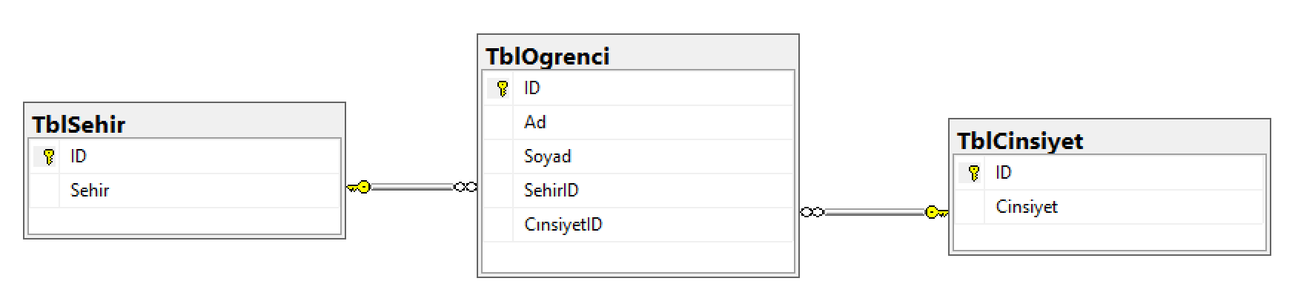
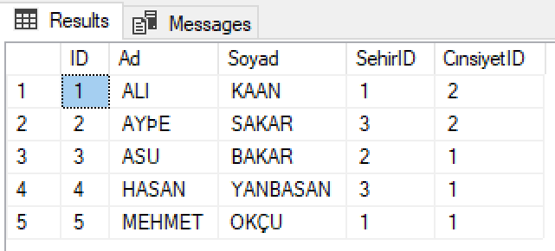
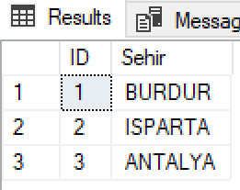
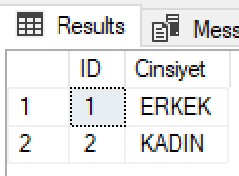
Örnek uygulama - 01

Slide 11
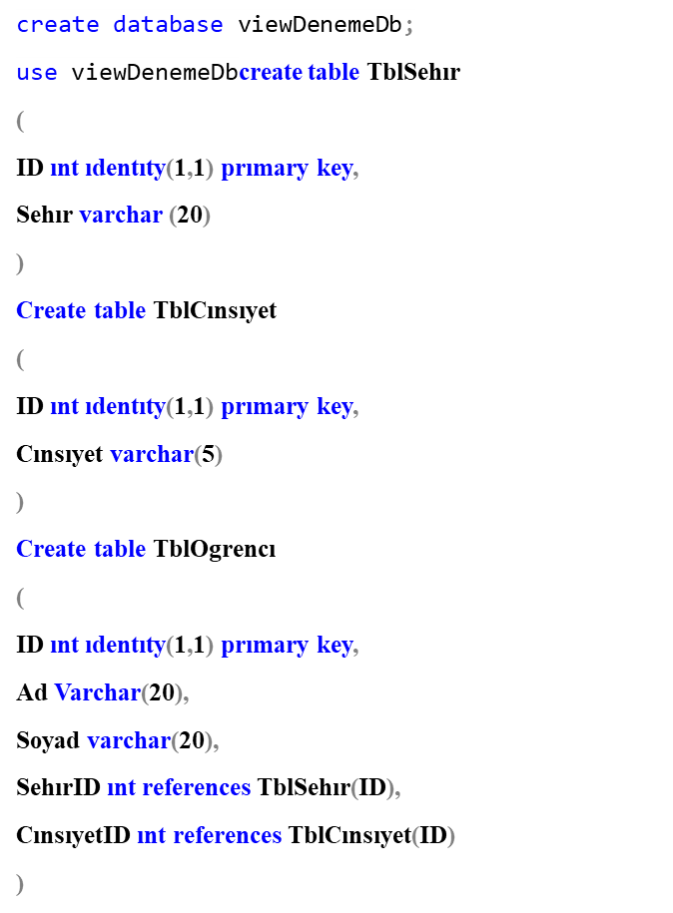
View kullanımı örnek
INSERT INTO TBLSEHIR VALUES ('BURDUR')
INSERT INTO TBLSEHIR VALUES ('ISPARTA')
INSERT INTO TBLSEHIR VALUES ('ANTALYA')
INSERT INTO TBLCINSIYET VALUES ('ERKEK')
INSERT INTO TBLCINSIYET VALUES ('KADIN')
INSERT INTO TBLOGRENCI VALUES ('ALI','KAAN',1,2)
INSERT INTO TBLOGRENCI VALUES ('AYÞE','SAKAR',3,2)
INSERT INTO TBLOGRENCI VALUES ('ASU','BAKAR',2,1)
INSERT INTO TBLOGRENCI VALUES ('HASAN','YANBASAN',3,1)
INSERT INTO TBLOGRENCI VALUES ('MEHMET','OKÇU',1,1)
USE OGRENCILER
GO
CREATE VIEW OGRENCIGETIR
AS
SELECT TBLOGRENCI.ID, TBLOGRENCI.AD,TBLOGRENCI.SOYAD, TBLCINSIYET.CINSIYET,
TBLSEHIR.SEHIR
FROM TBLOGRENCI
JOIN TBLSEHIR ON TBLSEHIR.ID=TBLOGRENCI.SehirID
JOIN TBLCINSIYET ON TBLCINSIYET.ID=TBLOGRENCI.CınsiyetID
Notes:
create database viewDenemeDb;
use viewDenemeDb
create table TblSehir
(
ID int identity(1,1) primary key,
Sehir varchar (20)
)
Create table TblCinsiyet
(
ID int identity(1,1) primary key,
Cinsiyet varchar(5)
)
Create table TblOgrenci
(
ID int identity(1,1) primary key,
Ad Varchar(20),
Soyad varchar(20),
SehirID int references TblSehir(ID),
CinsiyetID int references TblCinsiyet(ID)
)
insert into TblSehir values ('Burdur')
insert into TblSehir values ('Isparta')
insert into TblSehir values ('Antalya')
insert into TblCinsiyet values ('Erkek')
insert into TblCinsiyet values ('Kadın')
insert into TblOgrenci values ('Ali','Kaan',1,2)
insert into TblOgrenci values ('Ayþe','Sakar',3,2)
insert into TblOgrenci values ('Asu','Bakar',2,1)
insert into TblOgrenci values ('Hasan','Yanbasan',3,1)
insert into TblOgrenci values ('Mehmet','Okçu',1,1)
use Ogrenciler
go
Create View OgrenciGetir
as
select TblOgrenci.ID, TblOgrenci.Ad,TblOgrenci.Soyad, TblCinsiyet.Cinsiyet,
TblSehir.Sehir
from TblOgrenci
JOIN TBLSEHIR ON TBLSEHIR.ID=TBLOGRENCI.SehirID
JOIN TBLCINSIYET ON TBLCINSIYET.ID=TBLOGRENCI.CınsiyetID

Slide 12
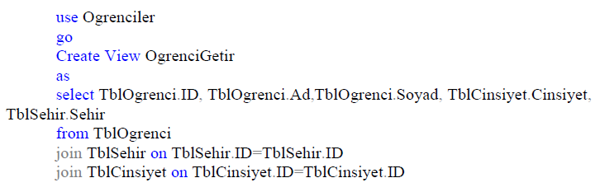

View kullanımı örnek

Slide 13
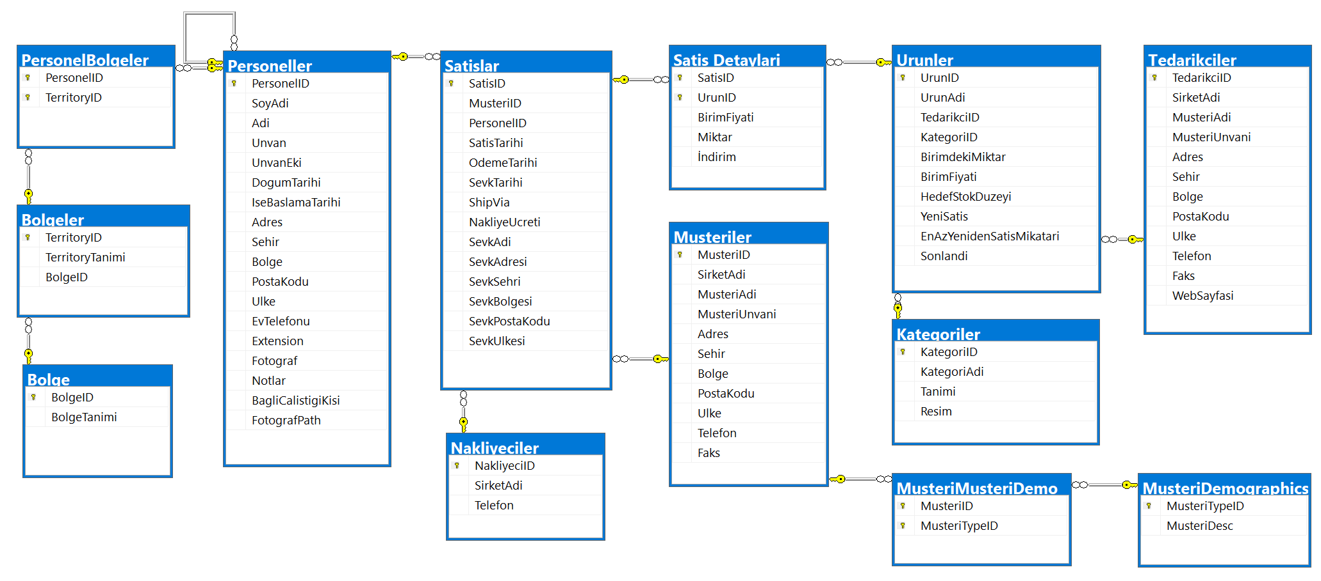
Örnek uygulama - 02
Notes:
Nortwin_TURKCE.sql dosyasını github’tan indirin

Slide 14
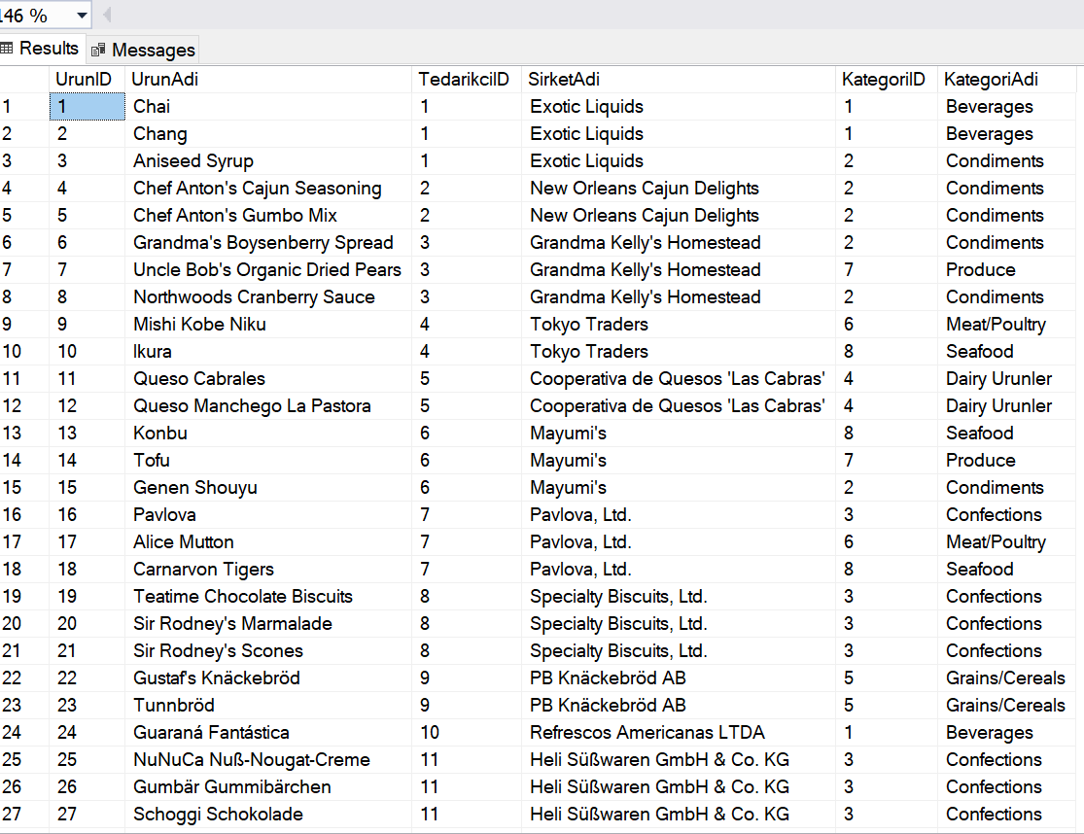
1- UrunID, UrunAdi, TedarikciID, SirketAdi, KategoriID, KategoriAdi bilgilerini veren viewUrunBilgisi adlı View yazınız.
CREATE VIEW viewUrunBilgisi
AS
SELECT
u.UrunID,u.UrunAdi,t.TedarikciID,t.SirketAdi,
k.KategoriID,k.KategoriAdi
FROM Urunler u
inner join Tedarikciler t ON u.TedarikciID = t.TedarikciID
inner join Kategoriler k ON u.KategoriID = k.KategoriID
Select * from viewUrunBilgisi

Slide 15
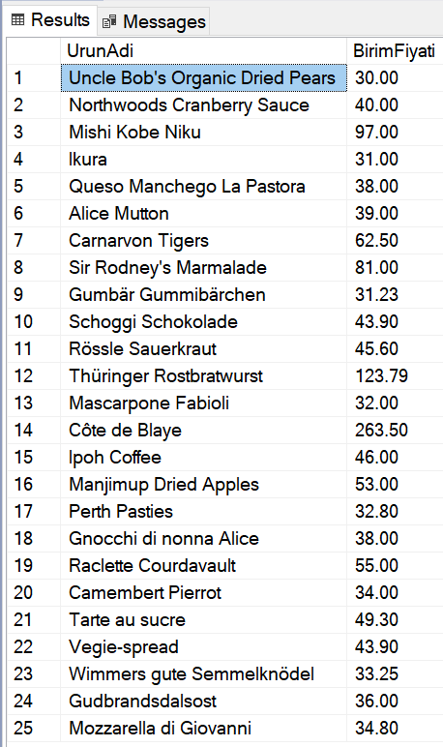
2- Ortalama fiyatın üzerindeki ürünlerin adını ve birim fiyatını listeleyen viewUrunOrtalama adlı View yazınız.
CREATE VIEW viewUrunOrtalama
AS
SELECT
--top 10
u.UrunAdi, u.BirimFiyati
FROM Urunler u
WHERE u.BirimFiyati>(SELECT AVG(BirimFiyati) From Urunler)
--ORDER BY Urunler.BirimFiyati DESC
Select * from viewUrunOrtalama

Slide 16
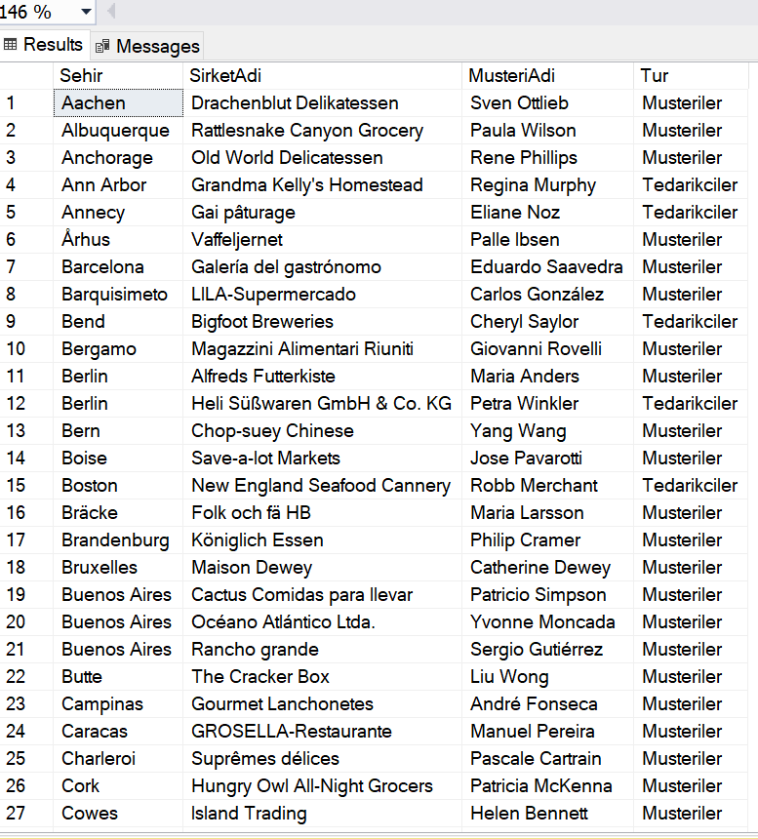
3- Şehirlere göre müşteri ve tedarikçileri listeleyen bir view yazınız. (Sehir, SirketAdi, MusteriAdi, Tur)
CREATE VIEW viewSehirlereGoreMusteriveTedarikciler
AS
SELECT Sehir, SirketAdi, MusteriAdi, 'Musteriler' AS Tur
FROM Musteriler
UNION SELECT Sehir, SirketAdi, MusteriAdi, 'Tedarikciler' AS Tur
FROM Tedarikciler
Select * from viewSehirlereGoreMusteriveTedarikciler

Slide 17
keyifli çalışmalar...

